Slide 1

Día, Fecha: | Día, xx/xx/2025
Hora de inicio: | xx:xx
Análisis y Diseño de Sistemas 2 [SECCIÓN]
Estudiante

Slide 2

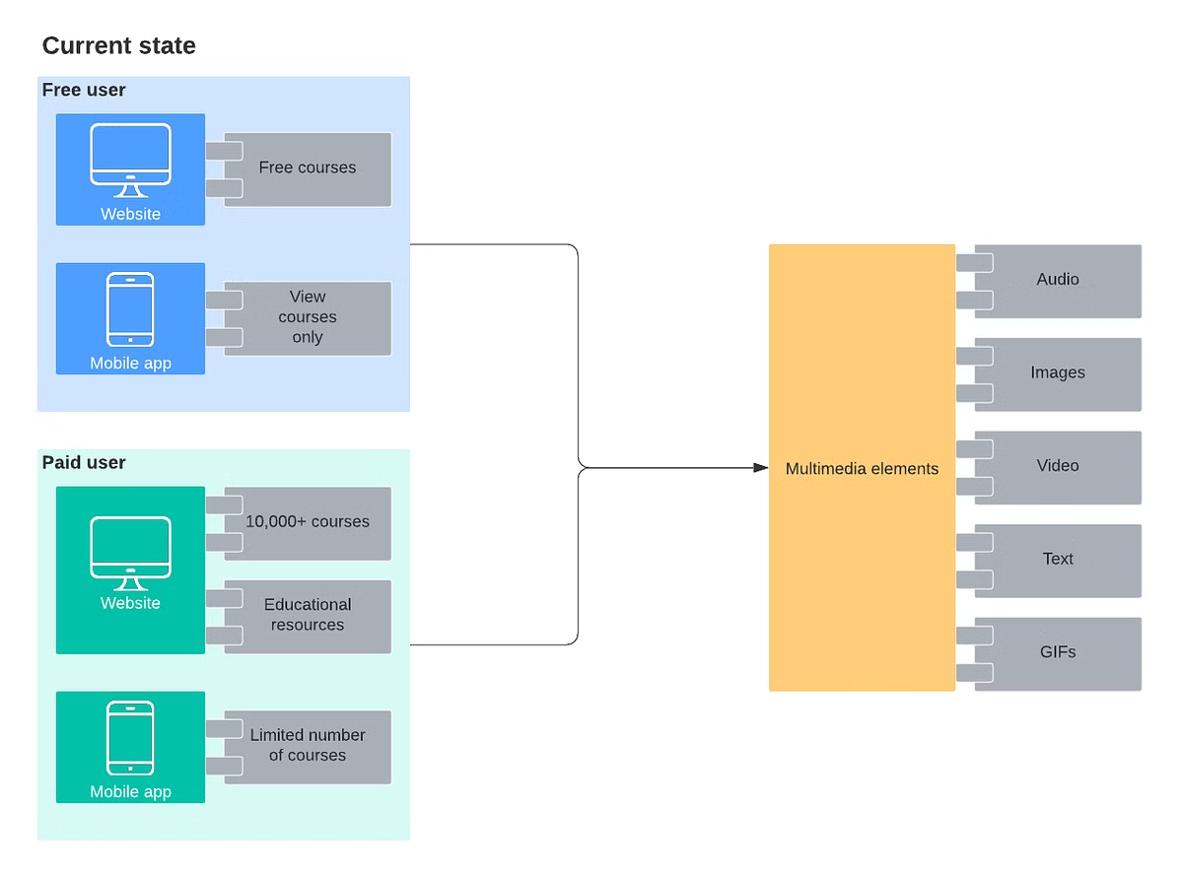
Arquitectura de software: visión general
La arquitectura de software es el diseño fundamental de un sistema informático que define su estructura, componentes, interacciones y principios de diseño. Esta proporciona una perspectiva holística del sistema y facilita la toma de decisiones clave durante el desarrollo y mantenimiento.

Slide 3

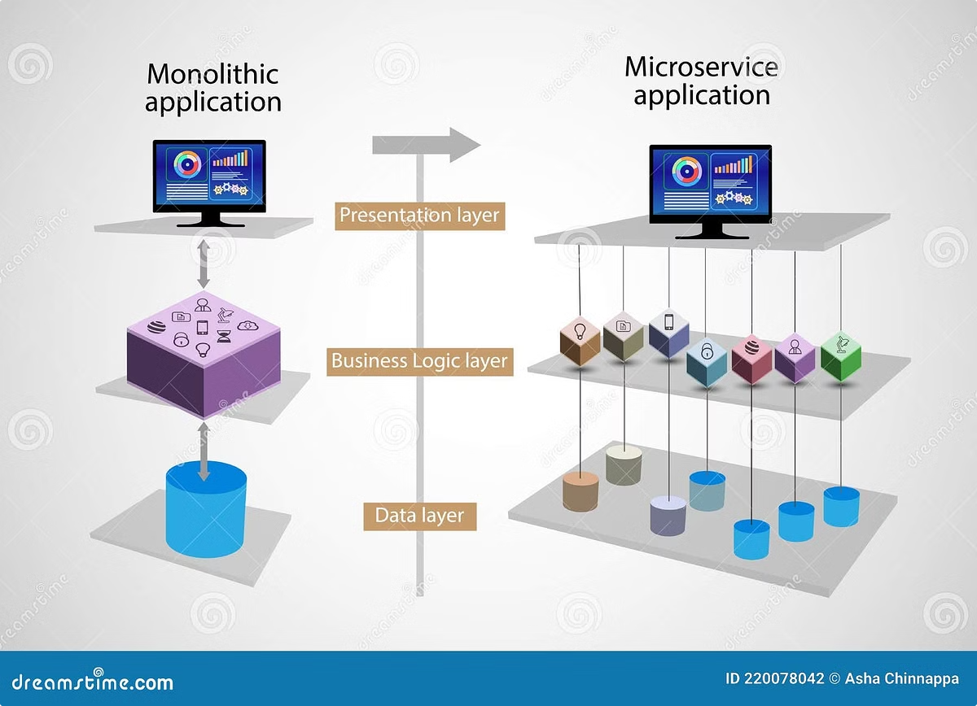
Monolítica vs microservicios: diferencias clave
Arquitectura Monolítica
Arquitectura de Microservicios
Una aplicación monolítica es una sola unidad de software que engloba todas las funcionalidades. Todos los componentes están estrechamente acoplados e integrados.
Los microservicios son servicios independientes, pequeños y modulares que se comunican a través de API bien definidas. Cada servicio tiene una lógica y base de datos propia.
Escalabilidad
La arquitectura monolítica escala verticalmente, mientras que los microservicios permiten escalar horizontalmente, replicando y distribuyendo los servicios según la demanda.

Slide 4
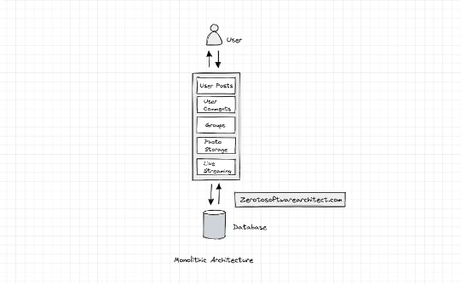

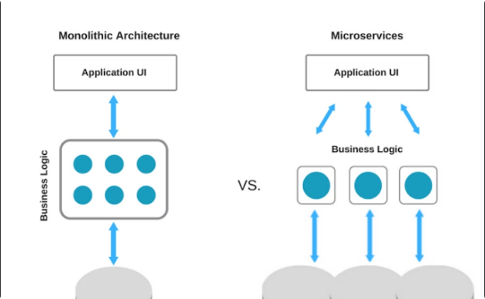
Ventajas de la arquitectura monolítica
Simplicidad
Implementación Sencilla
Comunicación Eficiente
Una arquitectura monolítica tiene una estructura más simple y fácil de entender, lo que facilita el desarrollo y mantenimiento del sistema.
La implementación de una aplicación monolítica es más directa y requiere menos esfuerzo que la implementación de una arquitectura de microservicios.
La comunicación entre los diferentes componentes de una aplicación monolítica es más sencilla y rápida, ya que se encuentra en el mismo entorno.

Slide 5

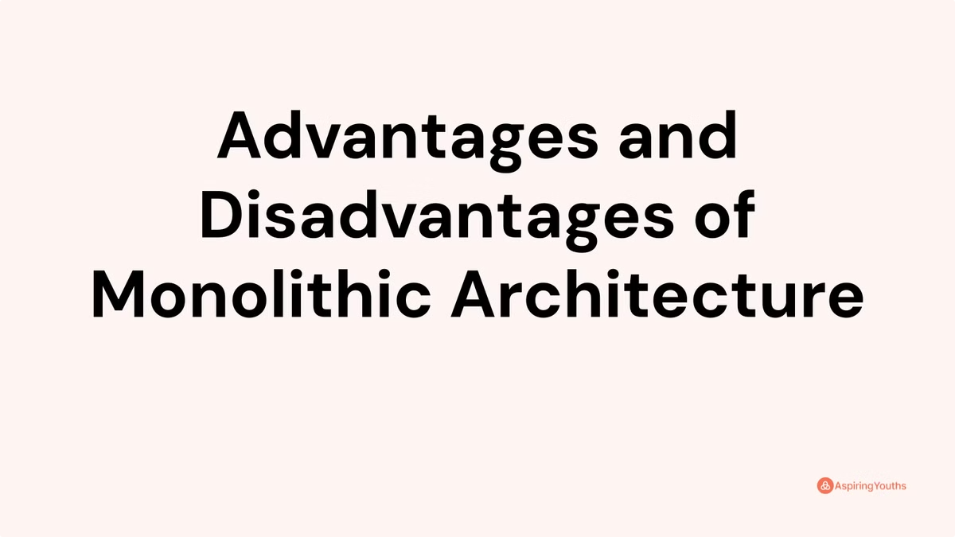
Desventajas de la arquitectura monolítica
Falta de escalabilidad
Complejidad en el mantenimiento
Los sistemas monolíticos pueden ser difíciles de escalar horizontalmente debido a su naturaleza integrada. Escalar un componente específico puede requerir escalar todo el sistema.
A medida que el sistema crece, la complejidad del código y las dependencias internas también aumentan, dificultando el mantenimiento y las actualizaciones.
Lentitud en los despliegues
Acoplamiento fuerte
Los despliegues en sistemas monolíticos pueden ser lentos y conllevar riesgos, ya que cualquier cambio afecta a todo el sistema.
Los componentes de un sistema monolítico están fuertemente acoplados, lo que dificulta la reutilización y la modularidad.

Slide 6

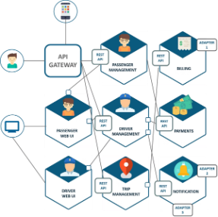




Ventajas de los microservicios
Flexibilidad
Agilidad
Resiliencia
Escalabilidad
Los microservicios permiten una mayor flexibilidad al desarrollar, implementar y escalar servicios de forma independiente.
Los equipos pueden trabajar de manera más ágil y autónoma, lo que acelera el desarrollo e implementación de nuevas funcionalidades.
Si un microservicio falla, el resto de la aplicación puede seguir funcionando, lo que aumenta la disponibilidad general.
Los microservicios permiten escalar de forma más granular y eficiente, ajustando los recursos únicamente a los servicios que lo necesitan.

Slide 7
Desventajas de los microservicios
Complejidad de implementación
Aumento en los costos
Desafíos de monitoreo
Dificultad de depuración
La infraestructura necesaria para soportar múltiples microservicios, como servidores, bases de datos y redes, puede incrementar significativamente los costos de operación y mantenimiento.
La división de una aplicación en múltiples microservicios agrega una capa de complejidad en su implementación y despliegue, requiriendo una coordinación cuidadosa entre los diferentes componentes.
Mantener el seguimiento del rendimiento y la salud de cada microservicio de manera individual puede ser un reto, requiriendo herramientas y procedimientos más complejos.
Cuando se presenta un problema, localizar la causa raíz puede ser más complejo en una arquitectura de microservicios, ya que implica analizar múltiples componentes interconectados.

Slide 8


Arquitectura orientada a eventos: definición
La arquitectura orientada a eventos (Event-Driven Architecture, EDA) es un paradigma de diseño de software en el que los elementos clave del sistema reaccionan a eventos, o cambios de estado significativos, a medida que ocurren. Esta aproximación se centra en capturar y responder a eventos en tiempo real para facilitar una toma de decisiones ágil y adaptativa.

Slide 9
Usos principales de la arquitectura orientada a eventos
Procesamiento de Datos en Tiempo Real
Integración de Sistemas
La arquitectura orientada a eventos permite el procesamiento inmediato de datos a medida que se generan, lo que es crucial para aplicaciones que requieren tomar decisiones rápidas en entornos dinámicos.
Facilita la conexión de diferentes sistemas y servicios, permitiendo el flujo de información a través de una red de eventos, lo que mejora la agilidad y escalabilidad.
Escalabilidad y Resilencia
Mejora de la Experiencia del Usuario
Al desacoplar los componentes, esta arquitectura ofrece mayor escalabilidad horizontal y tolerancia a fallos, lo que la hace más resiliente ante picos de carga o fallos puntuales.
Al procesar eventos en tiempo real, la arquitectura orientada a eventos permite ofrecer a los usuarios una experiencia más interactiva y receptiva a sus acciones.

Slide 10

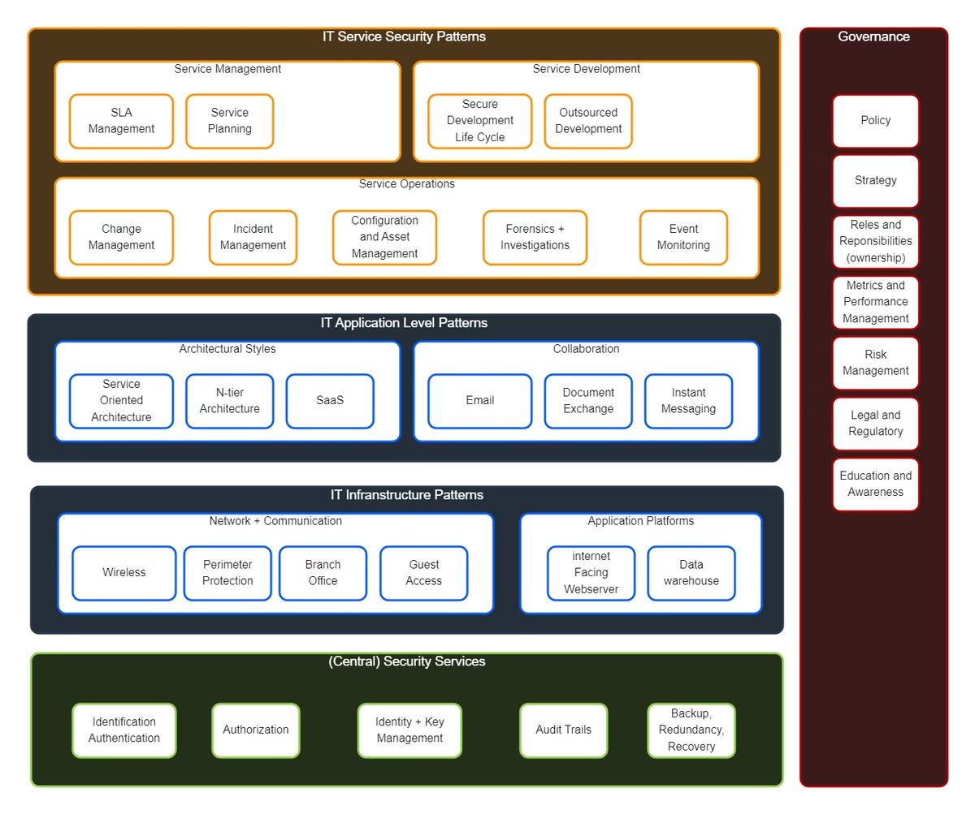
Patrones de arquitectura empresarial: conceptos clave
Los patrones de arquitectura empresarial son soluciones probadas y reutilizables para problemas comunes de diseño de sistemas a gran escala. Estos patrones ayudan a crear arquitecturas de software sólidas, escalables y mantenibles.

Slide 11
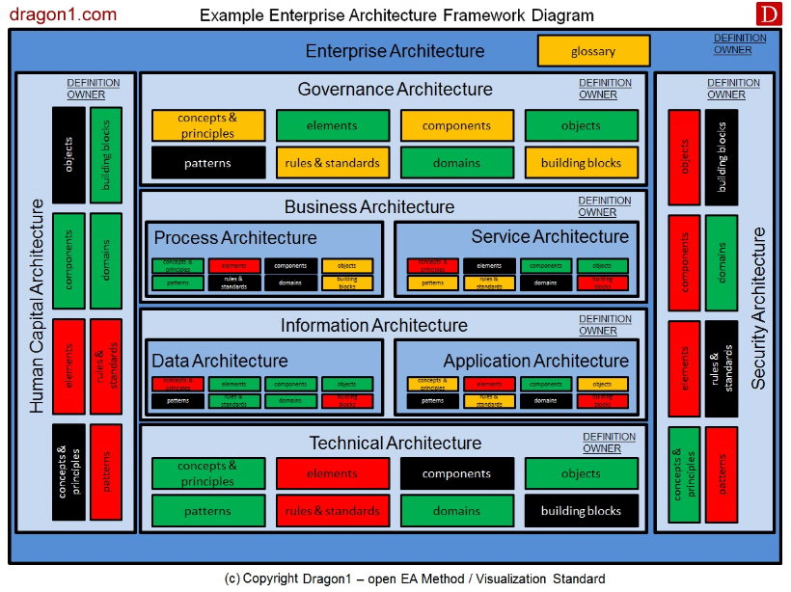
Ejemplos de patrones de arquitectura empresarial
Los patrones de arquitectura empresarial son soluciones recurrentes a problemas comunes en el diseño de sistemas a gran escala. Algunos ejemplos incluyen:
Patrón Capa (Layered Pattern): división lógica en capas como presentación, negocio y datos.
Patrón Microservicios: arquitectura basada en servicios independientes y descentralizados.
Patrón Puerta de Enlace (Gateway Pattern): punto de entrada único para acceder a diferentes servicios.

Slide 12






Aplicaciones de patrones de arquitectura empresarial
Optimización de procesos
Integración de sistemas
Los patrones de arquitectura empresarial se aplican para mejorar la eficiencia y agilidad de los procesos de negocio.
Permiten lograr una mejor comunicación e interoperabilidad entre diferentes sistemas y aplicaciones dentro de la organización.
Escalabilidad
Cumplimiento normativo
Los patrones ayudan a diseñar arquitecturas que puedan crecer y adaptarse a las cambiantes necesidades del negocio.
Facilitan el cumplimiento de regulaciones y estándares de la industria a través de estructuras y principios bien definidos.

Slide 13

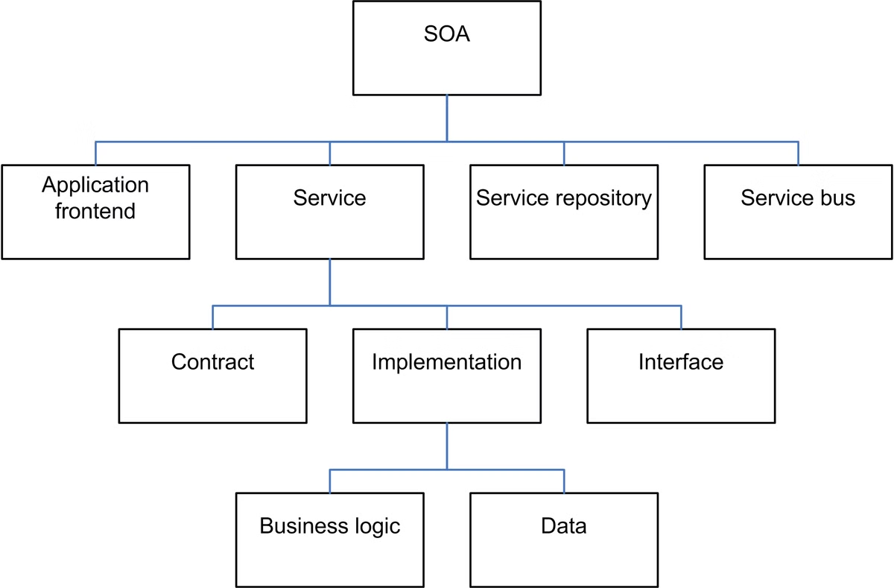
Arquitectura orientada a servicios (SOA): definición
La arquitectura orientada a servicios, conocida como SOA por sus siglas en inglés, se basa en el diseño de sistemas de software donde los diferentes componentes se comunican entre sí a través de servicios bien definidos. Esto permite una mayor flexibilidad, reutilización e integración entre sistemas.

Slide 14

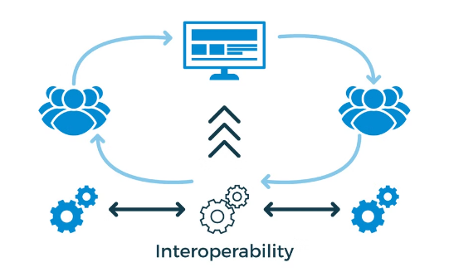

Beneficios clave de SOA
Modularidad y Flexibilidad
Interoperabilidad
Eficiencia y Reutilización
SOA permite desacoplar servicios independientes que pueden evolucionar y actualizarse de manera flexible sin afectar al sistema como un todo.
Los servicios expuestos a través de SOA pueden ser consumidos por diferentes aplicaciones y sistemas, lo que facilita la integración entre componentes.
SOA promueve la reutilización de servicios, lo que aumenta la eficiencia y reduce los costos de desarrollo y mantenimiento.

Slide 15

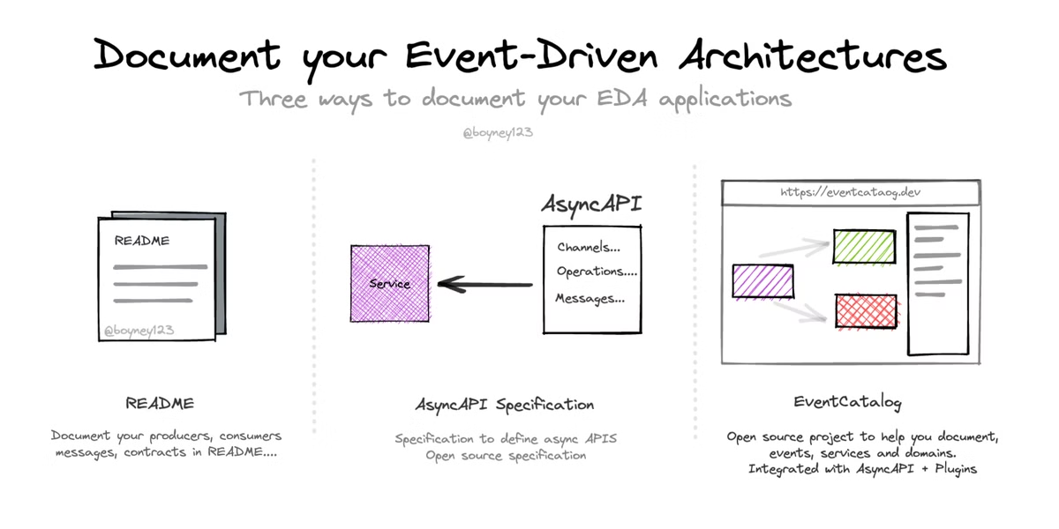
Arquitectura dirigida por eventos (EDA): contexto
La arquitectura dirigida por eventos (EDA) se enmarca en el contexto de la evolución de los sistemas de software modernos. Esta arquitectura se centra en el flujo de eventos entre diferentes componentes, permitiendo una comunicación asíncrona y desacoplada.

Slide 16

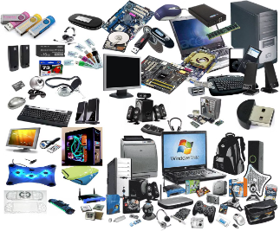
Casos de uso de EDA en sistemas modernos
1
Monitoreo de Aplicaciones en Tiempo Real
2
Sistemas de Recomendación
EDA permite analizar eventos generados por aplicaciones en tiempo real, identificando problemas o patrones de uso de manera oportuna.
Los eventos generados por las interacciones de los usuarios alimentan modelos de aprendizaje automático para hacer recomendaciones personalizadas en plataformas digitales.
3
Detección de Fraude
4
Internet de las Cosas (IoT)
EDA procesa transacciones y otros eventos en tiempo real, permitiendo una detección temprana de actividades fraudulentas.
Los sensores IoT generan una gran cantidad de datos de eventos que se analizan mediante EDA para optimizar procesos y tomar decisiones en tiempo real.

